Slide 1



React JS vs. Native
Enzo Quarelo, João Bautista, Matheus Macedo, Marcelo, Vinicius Grana e Gustavo Pasqualetti

Slide 2






Time do Projeto
Matheus Macedo
Gustavo Pasqualetti
Enzo Quarelo
Marcelo
Vinicius Grana
João Bautista
2

Slide 3

React JS
Toda página na WEB é formada por três linguagens fundamentais: HTML que estrutura a página, CSS que dá estilo e forma, e JavaScript que permite que a mesma seja dinâmica e responda as ações dos usuários.
3

Slide 4
Conteúdo da Apresentação
Introdução
Oque é o
React Js
Oque é o
React Native
Exemplos
Evidênciando as
diferenças

Slide 5
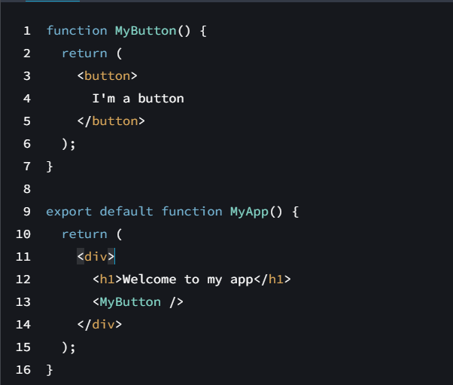
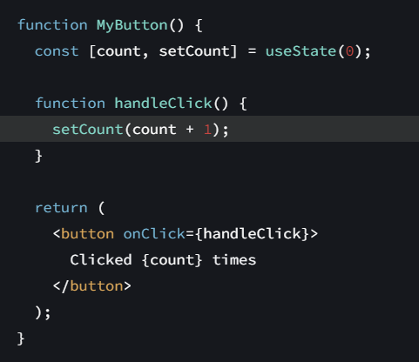
React JS
5

Slide 6
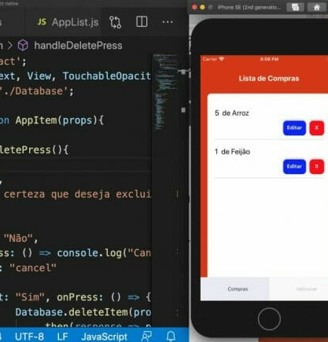
React Native
Criado pelo Facebook em 2015 sobre a licença MIT, o React Native é um Framework para desenvolvimento de aplicativos móveis multiplataforma, baseada na linguagem JavaScript, que permite criar aplicativos móveis renderizados nativamente para iOS e Android.
6

Slide 7


React JS na prática
Formulário
De login

Slide 8
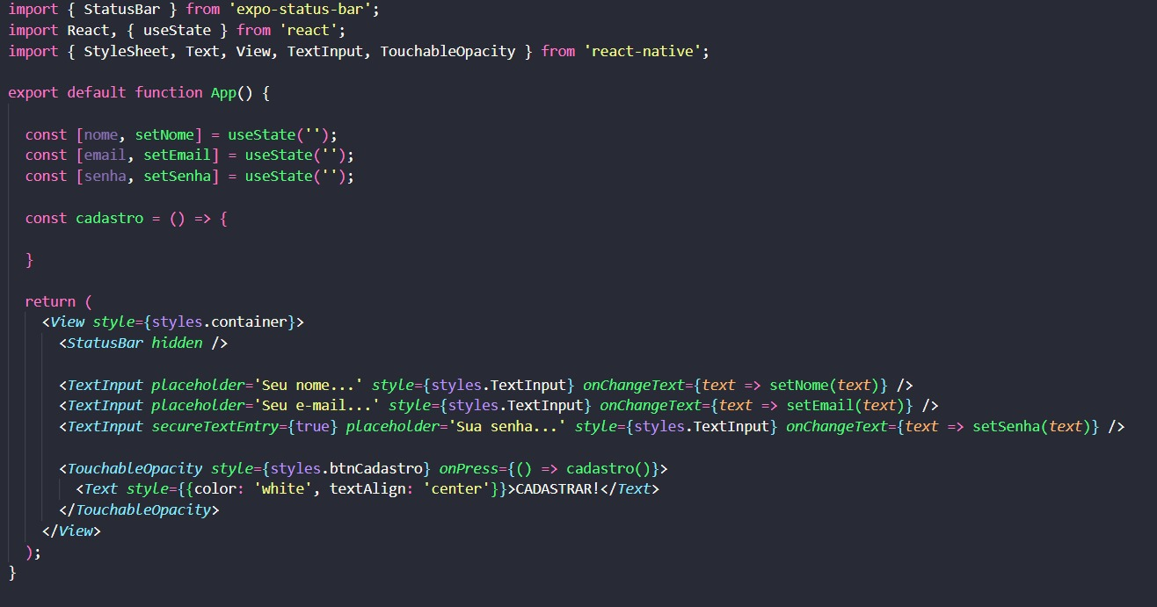
Exemplo React Native
8

Slide 9
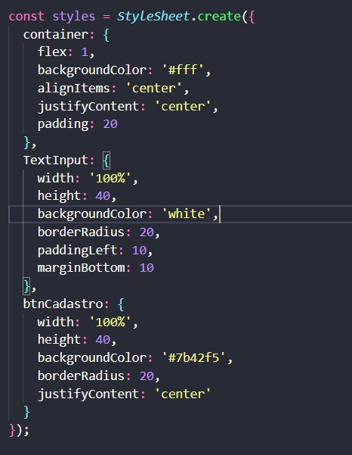

Exemplo React Native
.
9

Slide 10

Evidênciando suas diferenças
O React JS é utilizado para fazer aplicações WEB enquanto o React Native utiliza a mesma sintaxe para desenvolver aplicações mobile;
React Native é usado para criar aplicações multiplataforma tanto para IOS como para Android;
Os componentes do React JS são feitos em código HTML, CSS e JS, enquanto no React Native eles são feitos com componentes e APIs nativas do sistema operacional.

Slide 11




Obrigado pela atenção
Aula Invertida React

